Slide 1
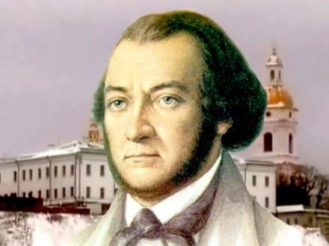
«Певец младой,
судьбой гонимый»
ИИЦ-Научная библиотека представляет виртуальную выставку к 230–летию
со дня рождения Александра Алябьева

Slide 2
Имя Александра Александровича Алябьева (1787-1851) прежде всего связывается с его прославленными романсами, известнейшим из которых является «Соловей», написанный на стихи А.Дельвига. Этот романс вызывал восторг Глинки, Чайковского, Листа и многих любителей музыки во всем мире.
В этой, казалось бы, простой песне с удивительной яркостью воплотилась русская песенность, русская природа, русская душа. Алябьевым написано около 150 разнообразных по жанрам песен и романсов, явившихся выражением переживаний, связанных с трудной, многострадальной судьбой композитора. Более 150 лет творчество композитора почти не изучалось, и многие его произведения не были известны. А между тем Алябьев оставил богатое музыкальное наследие в разных жанрах – от народной песни до городского романса, от фортепианной сонаты до оперы.
Александр
Алябьев

Slide 3
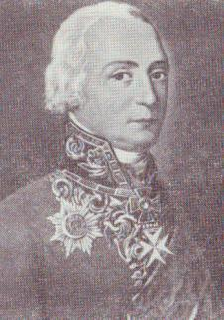
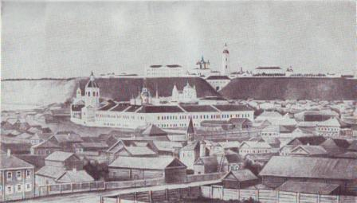
А. В. Алябьев – отец композитора
Тобольск. ХVIII век
Александр Алябьев – уроженец Сибири, сын губернатора Тобольского наместничества. Десятилетним мальчиком он переехал в Петербург, где его отец, уже сенатор, занимал должность президента Берг-коллегии (горного ведомства). С 1804 года Алябьевы переехали в Москву. Еще подростком будущий композитор начинал служебную карьеру в ведомстве отца, что не мешало его обучению игре на фортепиано, теории музыки, композиции.

Slide 4
В 1812 году
двадцатипятилетний Алябьев вступил в ряды действующей армии. Кавалерийский офицер, он участвовал в Отечественной войне и заграничных походах, с боями дошел до Парижа. В числе лучших офицеров после ранения его перевели в гвардию. Среди его соратников был знаменитый гусар – поэт Денис Давыдов.

Slide 5
Имя Алябьева, страстного любителя музыки и образованного музыканта, автора романсов и фортепианных пьес стало известно в музыкальных салонах еще до войны. По возвращении на родину композитор продолжил серьезные занятия музыкой. Он создал ряд камерных произведений для инструментальных ансамблей. С выходом в отставку в 1823 году (в чине подполковника) он целиком отдался музыкальному искусству. В Москве у Алябьева достаточно сильное музыкальное окружение: А.С.Грибоедов, В.Ф.Одоевский, А.Н.Верстовский, братья Вильегорские. Возможность делиться с хорошими музыкантами – профессионалами замыслами, обсуждать уже готовые произведения позволила Алябьеву углубить музыкальные познания.

Slide 6
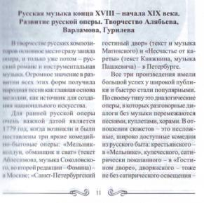
В этот период, общаясь с театральными деятелями, Алябьев главное внимание уделяет сочинению театральной музыки. Уже в первой половине 1823 года его имя стало известным Москве благодаря постановкам комических опер «Лунной ночи» и «Деревенского философа». Одоевский в 1825 писал: «… оперы Алябьева ничем не хуже французских комических опер».

Slide 7
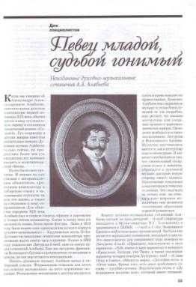
24 февраля 1825 года – роковой для Алябьева день, круто переменивший его судьбу. В это день в гости к нему приехал старый приятель – помещик Времев. Оба любили покутить и поиграть в карты. Собралась компания приятелей, сели играть в карты. Времев проиграл крупную сумму и долг отдавать отказался. Произошла ссора, драка, потом примирение. Но Времев отказался ночевать и уехал. Дорогой он на второй день скоропостижно скончался от апоплексического удара. По доносу одного из присутствоваших во время карточной игры Алябьев был арестован по обвинению в убийстве. Дело получило огласку, и, хотя следствие доказало, что смерть произошла вне зависимости от какого-либо насилия, было назначено новое расследование, которое производилось с грубейшими нарушениями.

Slide 8
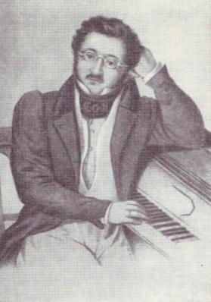
Донос Калугина был положен в основу обвинения Алябьева. Правовая система тогдашней России давала широкие возможности для судебного произвола. Именно такой оказалась судьба Алябьева. Весь процесс тянулся три года. Допущенные при ведении его дела нарушения, искажения фактов чудовищны даже для той эпохи. Пока длилось разбирательство, Алябьев продолжал сочинять музыку даже в тюрьме. Он создавал вокально-симфонические, фортепианные произведения, писал произведения. Среди них известный романс «Вечерком румяну зорю» и наиболее известный «Соловей»на стихи А.Дельвига.
А. А. Алябьев

Slide 9
Стихи Дельвига – оригинальная версия свободно переработанных и творчески обобщенных образов и мотивов народной поэзии. Творческим переплавом народнопесенных мелодических вариантов «Соловья» явился Алябьевский романс. В нем теплота и мягкость, беспредельно широкое дыхание, удивительная пластичность мелодии сочетаются с активным, упругим распевом. «Классическим образцом жанра русской песни» называет алябьевского «Соловья» исследователь русского романса В. А. Васина-Гроссман. Премьера романса состоялась 7 января 1827 года, когда в Большом театре его спел популярный певец Павел Булахов. Так началась поистине легендарная популярность этой песни, буквально выпорхнувшей на волю из-за тюремной решетки.

Slide 10
По приговору суда Алябьев был лишен всех чинов, званий и наград и сослан в Сибирь, в Тобольск. Кроме того на композитора было наложено церковное покаяние на семь лет. Три раза в неделю публично, во время церковной службы, осужденный должен был становиться на колени и читать молитвы. Духовные сочинения, написанные Алябьевым в период ссылки, помогли ему «откупиться» от столь унизительной процедуры. Кроме того это дало импульс к дальнейшему творчеству. В сибирской ссылке во всей силе развернулась стихия одаренности Алябьева – романсное лирическое творчество.

Slide 11
Романсовое творчество композитора прокладывало себе широкую дорогу по всей стране. В 1828-1831 годах появились многие лучшие его романсы и песни. Имя «Северного певца» – под таким титулом обычно печатались в эти годы романсы Алябьева в Москве и Петербурге – приобретало все большую популярность. Романсовый стиль Алябьева в этот период достиг высокой зрелости. Все больше стирались черты сентиментализма, все ярче проступали романтические устремления. В 1820-30-х годах тобольский композитор был наряду с молодым М. Глинкой самым крупным мастером романса в России.
Обложка одного из изданий романса А. Алябьева

Slide 12
В эти годы получает развитие автобиографическая линия творчества композитора. Она обретает местную, сибирскую окраску, которая наиболее выражена в романсе «Иртыш» на слова тобольского поэта И. Веттера. Это взволнованный рассказ изгнанника, полный тоски, мрачных дум и возмущения:
Певец младой, судьбой гонимый,
При бреге быстрых вод сидел
И, грустью скорбною томимый,
Разлуку с родиною пел.
Автобиографическими являются также и другие произведения Алябьева на слова Веттера – «Сибирская песня» и «Прощание с соловьем на Севере», а также романс «Живой мертвец» на слова Д.Раевского.

Slide 13
С увлечением обращается Алябьев в сибирском изгнании к поэзии А.Пушкина. Его вдохновляет пушкинская «Зимняя дорога». Композитор с помощью скупых мелодическо-гармонических средств создает впечатляющий лирический пейзаж, передает настроение одинокого раздумья на фоне безбрежной заснеженной равнины. В романсе «Пробуждение» Алябьев делит лирическое повествование на три части. Они создают развернутую картину переживаний героя. Глубиной чувства, горькими раздумьями привлекают композитора стихотворение
«Я помню чудное мгновенье» и овеянная мрачной романтикой баллада «Два ворона». На стихи Пушкина создаются романсы «Предчувствие», «Цветок», «Если жизнь тебя обманет», «Черкесская песня».

Slide 14
Немало пришлось ссыльному Алябьеву испытать притеснения властей, хотя местная интеллигенция старалась облегчить его участь. Тем не менее композитор развернул широкую интересную деятельность. Тобольский казачий оркестр, обслуживавший преимущественно офицерские балы, он превратил в концертирующий коллектив, проявив себя талантливым педагогом и дирижером. Под его управлением исполнялись произведения музыкальной классики и сочинения самого Алябьева – симфонические и вокально-симфонические.

Slide 15
Подходил четвертый год ссылки. Состояние здоровья композитора ухудшалось: мучил ревматизм, полученный в тюремной камере, начало падать зрение. Благодаря постоянным хлопотам родных, особенно сестры Екатерины, Алябьев был отправлен на Кавказ для лечения. Кавказский период (полтора года) ознаменовался новыми яркими достижениями – создан цикл романсов «Кавказский пленник», отличающийся разнообразием тематики. Впервые в русском романсе зазвучали образы Востока – в «Кабардинской песне», затем в «Грузинской песне», в основу которых положены местные народные мелодии. После Кавказа местом ссылки становится крепость Оренбург. И здесь Алябьев находит свою «творческую лабораторию» – инструментальный квартет с отличными исполнителями. Композитор отдается стихии камерно-инструментального творчества. Здесь создаются лирические романсы «Сладко пел душа-соловушка», «Прости, прости, - ты мне сказала…»

Slide 16
Покровский, друг Алябьева сумел добиться еще одного смягчения участи ссыльного: ему разрешено поселиться в Московской губернии, но «без права показываться на публике»! Не очень щедрой была монаршья милость. Алябьев по-прежнему лишен дворянства, чинов. А значит – пенсии. Живет он на скромные гонорары и помощь родных. Под видом служебных дел Алябьев нелегально бывает в Москве. И эти тревожные годы насыщены творчеством. Много внимания композитор уделяет театральной музыке. Находясь в родной среде, родной атмосфере, Алябьев остро ощутил, что началась заря русской музыки. Постановка оперы Глинки «Иван Сусанин» ознаменовала наступление классической эры русского музыкального искусства.

Slide 17
Но новая полоса жизненных неудач настигает Алябьева – его высылают в Коломну. Однако и здесь Алябьев продолжает трудиться – он обращается к поэзии Огарева – революционного демократа. Композитора привлекают реалистические зарисовки жизни русской деревни, образы подневольного человека. Появляются песни «Кабак», «Изба», «Деревенский сторож», явившаяся последней песней Алябьева. Один из песенных шедевров того времени – баллада «Нищая» на стихи Беранже, полная драматизма.

Slide 18
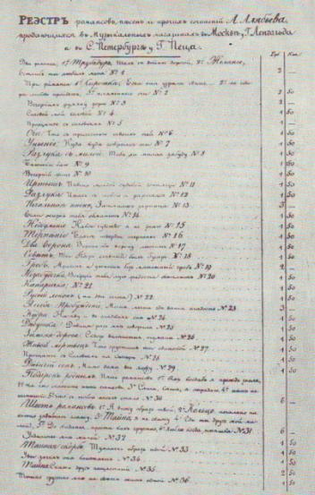
Обогащая тематику русского романса, Алябьев стремился к обновлению средств музыкальной выразительности. Он развил декламационные элементы вокальной мелодии, повысил выразительное значение гармонии и фактуры, придал самостоятельное значение фортепианной партии.
Творчество Алябьева - одно из ярких явлений русской культуры пушкинской эпохи. Современник Глинки и Даргомыжского, Алябьев в лучших своих произведениях приближается к творческому методу этих композиторов-классиков, сочетая романтические тенденции с глубокой жизненной правдой образов.
Каталог вокальных произведений А. Алябьева, 1833 год.

Slide 19
Список использованной литературы
Алябьев, А. А. Романсы [Ноты] : для голоса в сопровожд. фп. / А. Алябьев. — М. : Музыка, 1966. — 44 с.
Алябьев, А. А. Когда, душа, просилась ты . [Ноты] : для голоса в сопровожд. фп. / А. Алябьев ; сл. А. Дельвига. — М. : Музгиз, 1962. — 10 с.
Алябьев, А. А. Нищая [Ноты] : для сред. голоса в сопровожд. фп. / А. Алябьев. — М. : Музыка, 1968. — 8 с.
Алябьев, А. А. Полное собрание [Ноты] : для голоса в сопровожд. фп. Т. 2. Романсы и песни / А. Алябьев ; сост. Б. Доброхотова. — М. : Музыка, 1975. — 140 с.
Алябьев, А. А. Соловей [Ноты] : для С в сопровожд. фп. / А. Алябьев. — М. : Музыка, 1965. — 10 с.
Алябьев, А. А. Избранные романсы и песни [Ноты] : для голоса в сопровожд. фп. / А. Алябьев. — М. : Музыка, 1981. — 62 с.
Алябьев, А. А. Избранные романсы и песни [Ноты] : для одного и двух голосов в сопровожд. фп. / А. Алябьев. — М. : Музыка, 1996. — 64 с.
Алябьев, А. А. Избранные романсы и песни [Ноты] : для голоса с сопровожд. фп. / А. Алябьев ; сост. Д. Тонский. — М.; Л. : Музгиз, 1951. — 76 с.
Доброхотов, Б. Александр Алябьев [Текст] / Б. Доброхотов. – М. : Музыка, 1966. – 319 с.
Куценко, Е. Певец младой, судьбой гонимый [Текст] / Е. Куценко // Музыкальная жизнь. – 2010. - № 6. – С. 33-35.
Ливанова, Т. Н. Музыка Руси [Текст] : материал книги "Музыка доглинкинского периода" / Т. Н. Ливанова // Поем, танцуем и рисуем. — 2015. — № 8. — С. 2-25.
Овчинников, М. Творцы русского романса [Текст]. Вып. 1 / М. А. Овчинников. — М. : Музыка, 1988. — 160 с.
Трайнин, В. Я. Александр Алябьев [Текст] / В. Я. Трайнин. – Л. : Музыка, 1969. – 94 с.
Штейнпресс, Б. А. А. Алябьев в изгнании [Текст] / Б. Штейнпресс. – М. : Музгиз, 1959. – 148 с.
Штейнпресс, Б. Биография «Соловья» [Текст] / Б. Штейнпресс. – М. : Советский композитор, 1968. – 54 с.

